Slide 1
Patroni piskich ulic

Slide 2
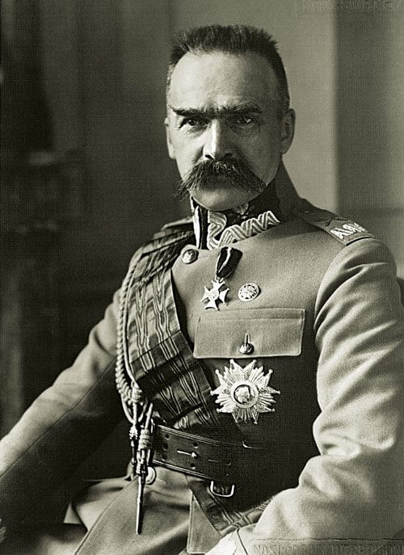
Józef Piłsudski
Był dowódcą I brygady legionów w czasie II wojny światowej. Polski działacz społeczny i niepodległościowy, żołnierz, polityk, mąż stanu; od 1892 członek Polskiej Partii Socjalistycznej i jej przywódca w kraju, twórca Organizacji Bojowej PPS (1904) i Polskiej organizacji wojskowej (1914), kierownik Komisji Wojskowej i Tymczasowej Rady Stanów (1917), od 11 listopada 1918 naczelny wódz armii polskiej, w latach 1918–1922 naczelnik państwa pierwszy marszałek Polski (1920); przywódca obozu sanacji po przewrocie majowym(1926), dwukrotny premier Polski (1926–1928 i 1930); wywarł decydujący wpływ na kształt polityki wewnętrznej i zagranicznej II RP.

Slide 3
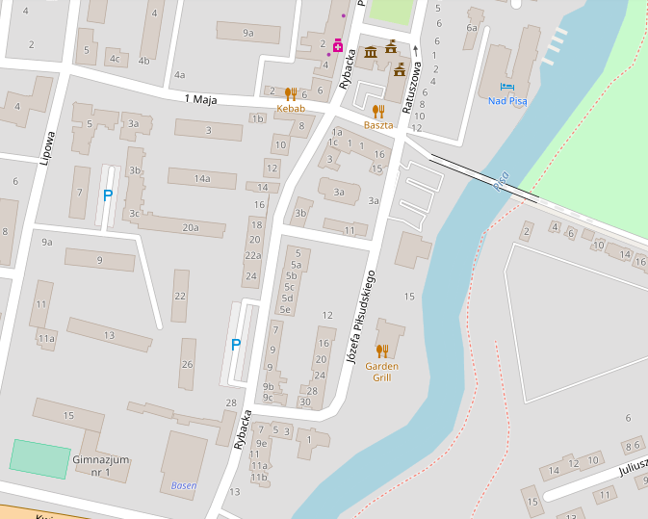
Położenie na mapie Pisza

Slide 4
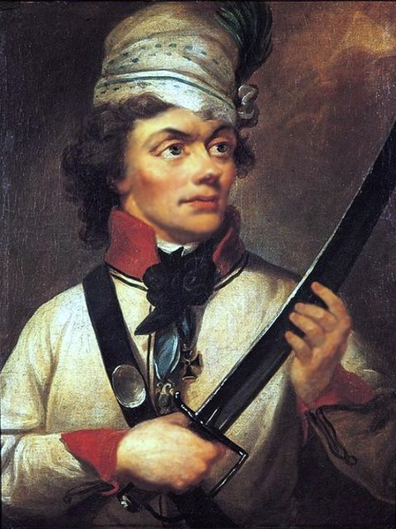
Tadeusz Kościuszko
Najwyższy Naczelnik Siły Zbrojnej Narodowej w czasie insurekcji narodowej, generał lejtnant wojska Rzeczypospolitej Obojga Narodów, generał major komenderujący w dywizji wielkopolskiej w 1972 roku, brevet generał brygady Armii Kontynentalnej w czasie wojny o niepodległość Stanów Zjednoczonych ( wojna która miała uratować Polskę przed upadkiem )

Slide 5
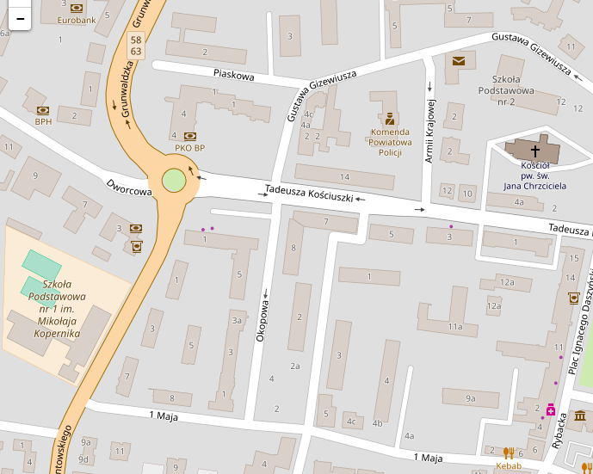
Położenie na mapie Pisza

Slide 6
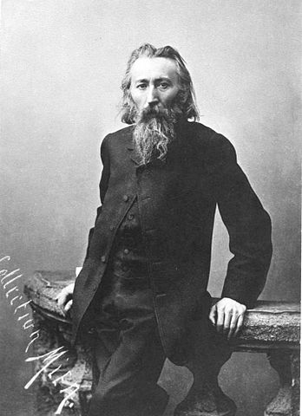
Jan Matejko
Polski malarz, twórca obrazów historycznych i batalistycznych, historioziof. Był autorem ponad trzystu obrazów olejnych oraz kilkuset rysunków i szkiców.
W latach 1852–1858 studiował u Władysława Łuszczkiewicz i Wojciecha Stattlera w Szkole Sztuk Pięknych w Krakowie, której później był dyrektorem (od 1873). Jego uczniami byli m.in. Maurycy Gottlieb, Jacek Malczewski, Józef Mehoffer i Stanisław Wyspiański. Swoimi obrazami wzbudzał uczucia patriotyczne. Przykładowe dzieła to ,,Stańczyk’’ , ,,Bitwa pod Grunwaldem’’ czy też ,,Hołd pruski’’ .

Slide 7
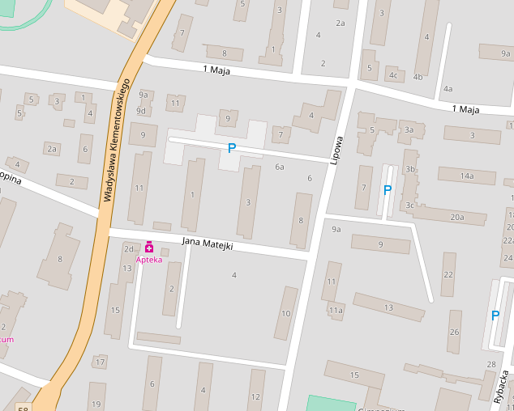
Położenie na mapie Pisza

Slide 8
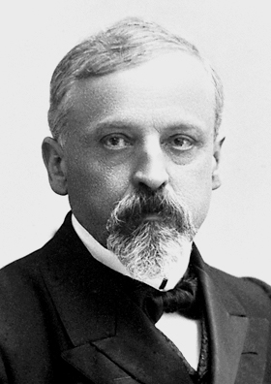
Henryk Sienkiewicz
Polski nowelista, powieściopisarz i publicysta; laureat Nagrody Nobla w dziedzinie literatury za całokształt twórczości, jeden z najpopularniejszych polskich pisarzy przełomu XIX i XX w.
W 1869 r. debiutował jako dziennikarz. „Przegląd Tygodniowy” wydrukował jego recenzję sztuki teatralnej, a „Tygodnik Ilustrowany” zamieścił rozprawkę historyczno-literacką o Mikołaju Sępie Szarzyńskim. Sienkiewicz pisał pod pseudonimem Litwos do „Gazety Polskiej” oraz „Niwy”. Napisał np. ,, Trylogię ’’ , ,, W pustyni i w puszczy ‘’ oraz ,, Krzyżaków ‘’

Slide 9
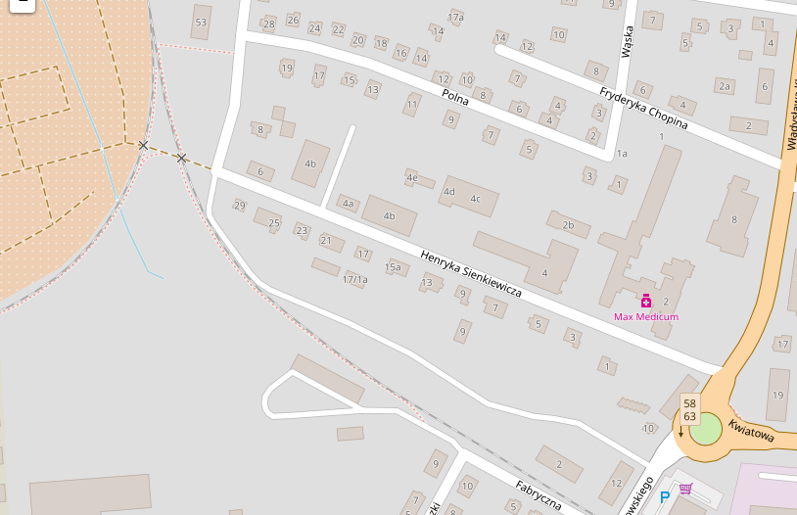
Położenie na mapie Pisza

Slide 10
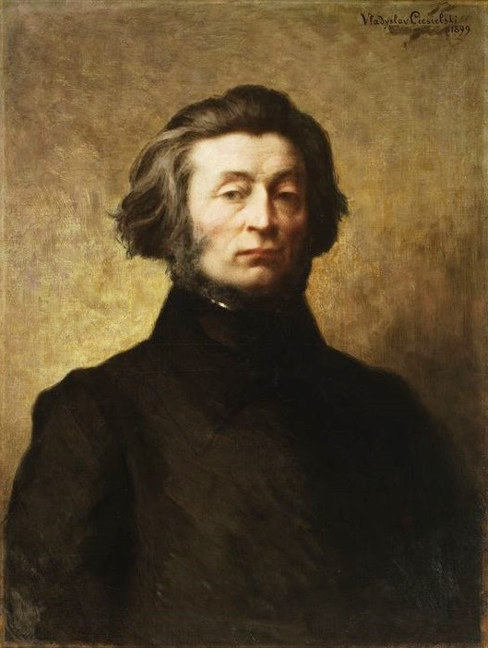
Adam Mickiewicz
Polski poeta, działacz polityczny, publicysta, tłumacz, filozof, działacz religijny, mistyk, organizator ,nauczyciel akademicki.
Jeden z największych i najpopularniejszych pisarzy romantyzmu. W swoich dziełach poruszał wątki patriotyczne. Napisał takie książki jak: ,, Pan Tadeusz ‘’ , ,, Dziady ‘’ czy też ,, Reduta Ordona ‘’

Slide 11
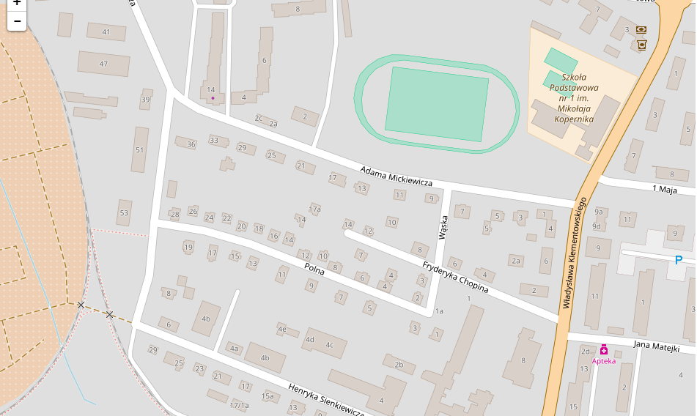
Położenie na mapie Pisza

Slide 12
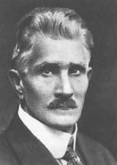
Ignacy Ewaryst Daszyński
Polski polityk socjalistyczny, poseł do Izby Posłów Reichsratu Przedlitawii, premier rządu lubelskiego w 1918 r., publicysta, współzałożyciel PPSD (Polskiej Partii Socjalno-Demokratycznej), później PPS, w 1929 jeden z założycieli Centrolewu. W czasie przewrotu majowego w 1926 poparł Józefa Piłsudskiego, później jednak przeszedł do opozycji. Marszałek Sejmu w latach 1928–1930.

Slide 13
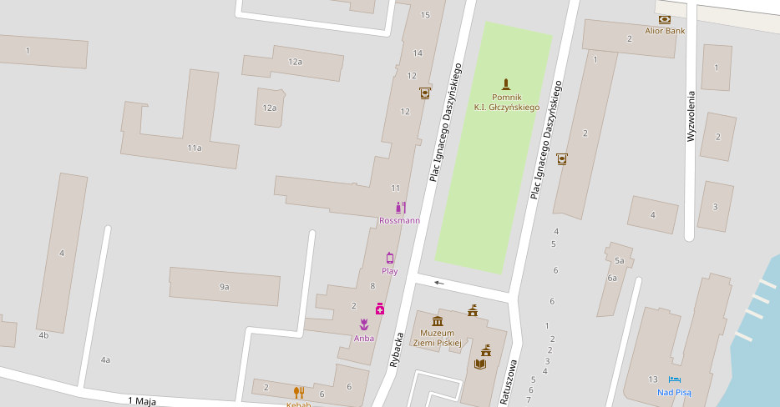
Położenie na mapie Pisza

Slide 14
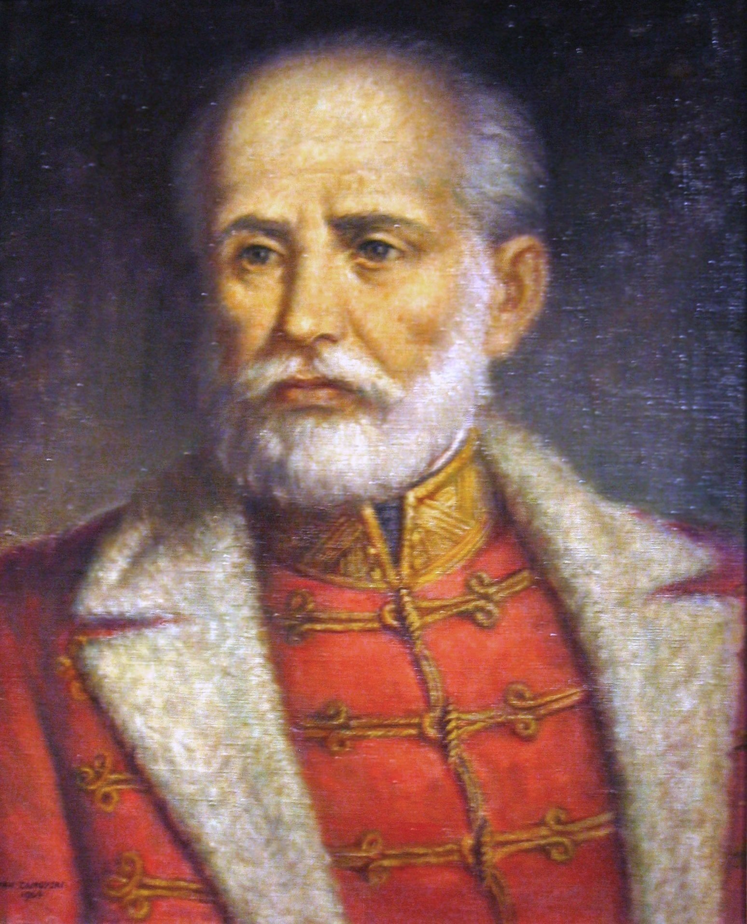
Józef Bem
Polski generał, strateg, pisarz, artylerzysta, twórca pierwszych oddziałów wojsk rakietowych w Wojsku Polskim, dowódca artylerii czynnej Wojska Polskiego w czasie powstania listopadowego, działacz polityczny Wielkiej Emigracji, założyciel dwóch emigracyjnych organizacji Towarzystwa Historyczno-Literackiego oraz Towarzystwa Politechnicznego Polskiego w Paryżu pierwszego w historii polskiego towarzystwa inżynierskiego, uczestnik Wiosny Ludów na Węgrzech.
Na koniec został Naczelnym Wodzem armii węgierskiej.

Slide 15
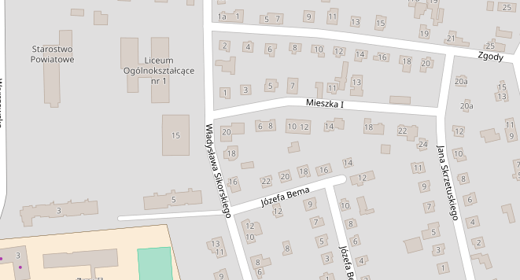
Położenie na mapie Pisza

Slide 16
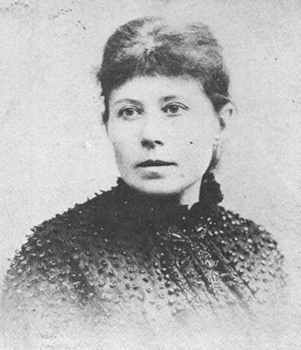
Maria Konopnicka
Autorka ,, Roty”. Debiutowała (pod pseudonimem Marko) w 1870 w dzienniku „Kaliszanin” wierszem Zimowy poranek]; utwór został dobrze przyjęty. Kaliszowi poświęciła trzy utwory poetyckie: dwa zatytułowane Kaliszowi (1888, 1907) i Memu miastu (1897).
Cykl lirycznych wierszy W górach zamieścił rok później „Tygodnik Ilustrowany”. Bardzo szybko jej twórczość poetycka przepełniona patriotyzmem i szczerym liryzmem, stylizowana „na swojską nutę” zdobyła powszechne uznanie. Pierwszy tomik Poezji wydała w 1881, następne ukazały się w latach 1883, 1887, 1896.

Slide 17
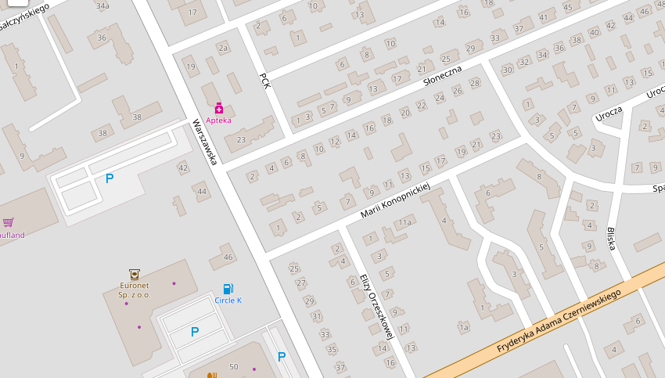
Położenie na mapie Pisza

Slide 18
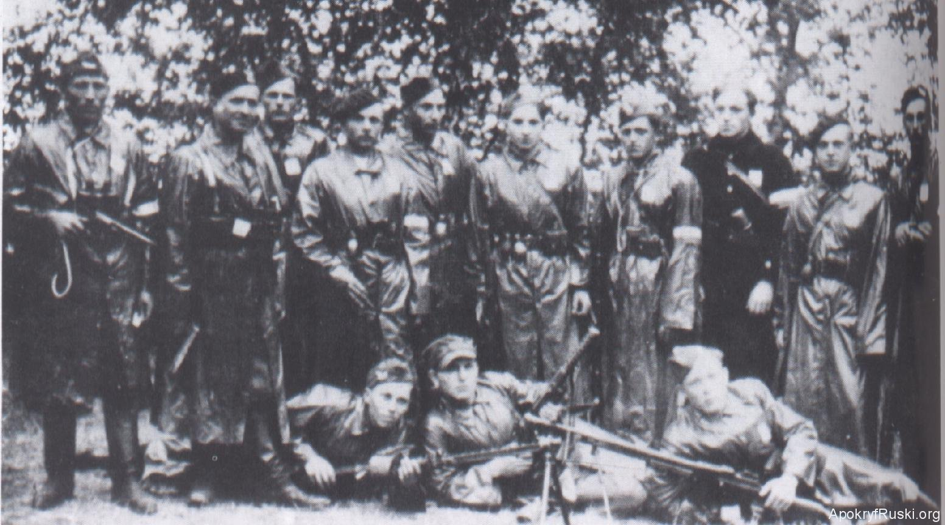
Armia Krajowa
Armia Krajowa (AK) lub Siły Zbrojne w Kraju, kryptonim „PZP” (Polski Związek Powstańczy) – zakonspirowane siły zbrojne Polskiego Państwa Podziemnego w latach II wś działające na terytorium Rzeczypospolitej Polski, okupowanej przez Niemcy i ZSRR. Była to też największa organizacja która dążyła do wyzwolenia Polski spod okupacji

Slide 19
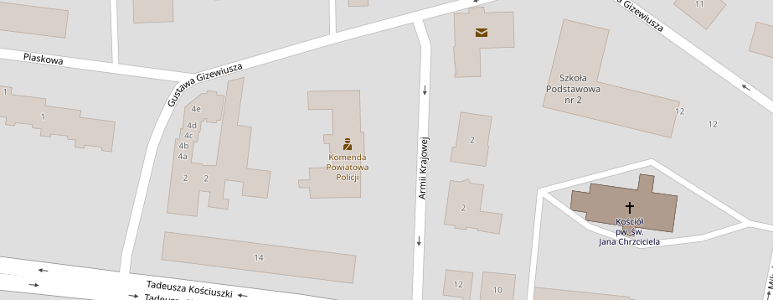
Położenie na mapie Pisza

Slide 20
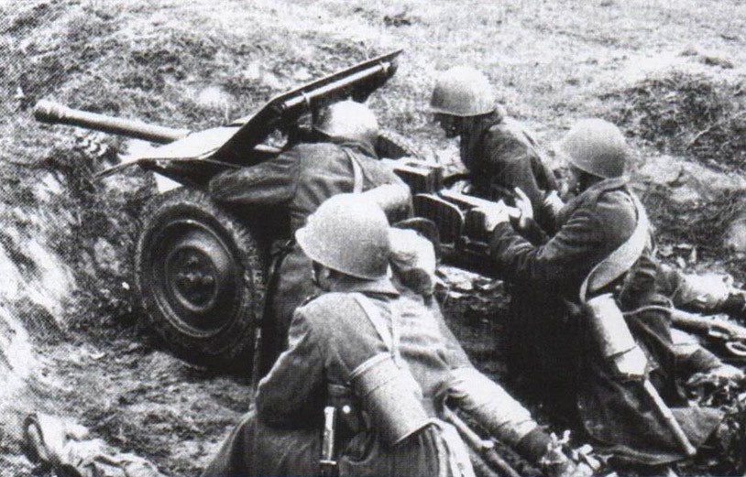
Wojsko Polskie
Wojsko Polskie nieodłącznie kojarzy się z walkami o wolność naszej ojczyzny
Brało udział w wielu wojnach często płacąc krwią

Slide 21
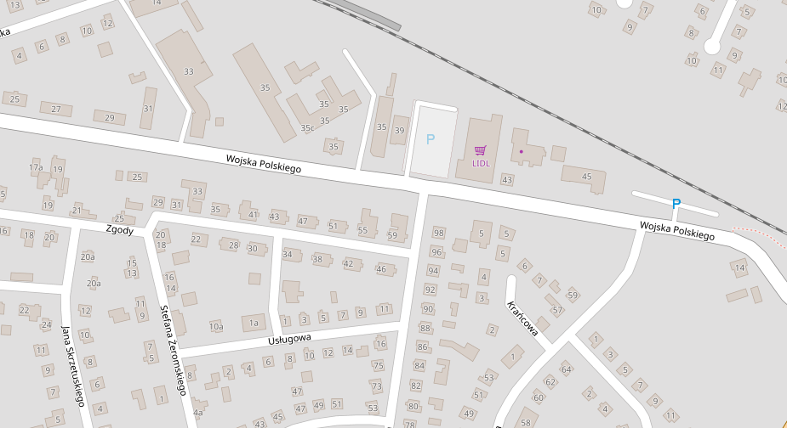
Położenie na mapie Pisza

Slide 22
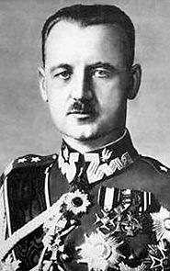
Władysław Sikorski
Polski wojskowy i polityk, generał broni Wojska Polskiego, Naczelny Wódz Polskich sił zbrojnych i premier Rządu RP na Uchodźstwie podczas II wojny światowej.
Przed I wojną światową był jednym ze współzałożycieli i członków kilku polskich organizacji niepodległościowych. Walczył w Legionach Polskich w trakcie I wojny światowej, potem w Wojsku Polskim podczas wojny polsko-bolszewickiej (1919–1921).

Slide 23
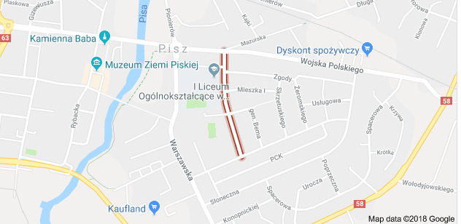
Położenie na mapie Pisza
(ta na czerwono)

